Slide 1



TECNOLÓGICO NACIONAL DE MÉXICO
INSTITUTO TECNOLÓGICO DE FRONTERA COMALAPA
NOMBRE DE LA MATERIA
Gestión de proyectos de TI
NOMBRE DEL ESTUDIANTE
EDDI URIEL CASTILLO SÁNCHEZ
CARRERA
INGENIERÍA EN SISTEMAS COMPUTACIONALES
SEMESTRE
SÉPTIMO SEMESTRE
NOMBRE DEL DOCENTE
Ing. Javier Francisco Mingo Velázquez
NOMBRE DEL TRABAJO
Actividad 5.2 Reporte de práctica
LUGAR Y FECHA
Frontera Comalapa, Chiapas 26 de septiembre de 2026
1

Slide 2
Introducción
En esta práctica se trabajó la Unidad 5, enfocada en herramientas tecnológicas para la gestión de proyectos de TI. Para ello se retomaron los proyectos EstacionaTec, Rinconcito VC y LocalMarket, representándolos en Trello, Jira y ProjectLibre.
La finalidad fue observar cómo cada herramienta ayuda a organizar tareas, dar seguimiento al avance, registrar cambios y visualizar el impacto que puede tener una modificación dentro del proyecto.

Slide 3
Justificación
La práctica se justifica porque en los proyectos de TI no basta con definir actividades al inicio, también es necesario dar seguimiento, controlar cambios y usar herramientas que permitan observar el avance real del trabajo.
Al utilizar Trello, Jira y ProjectLibre se pudo comparar cómo se organizan las tareas, cómo se visualizan los cronogramas y cómo se documenta el control de cambios en cada proyecto.

Slide 4
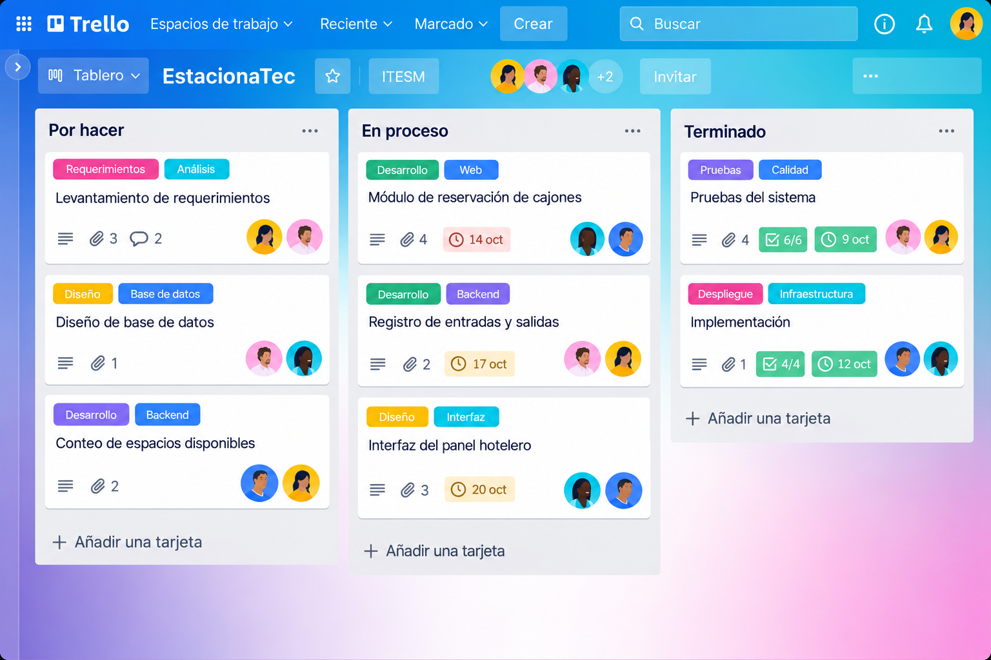
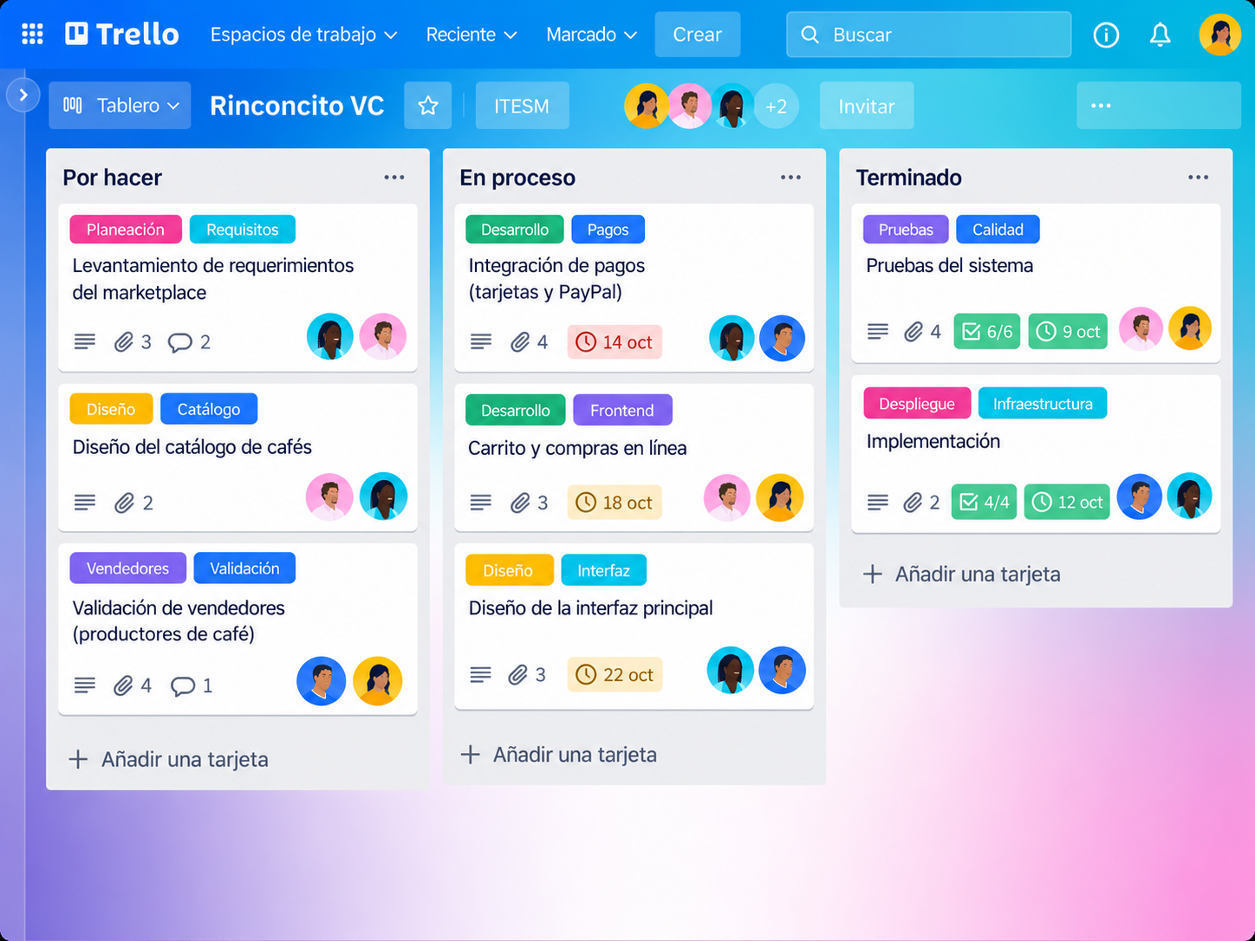
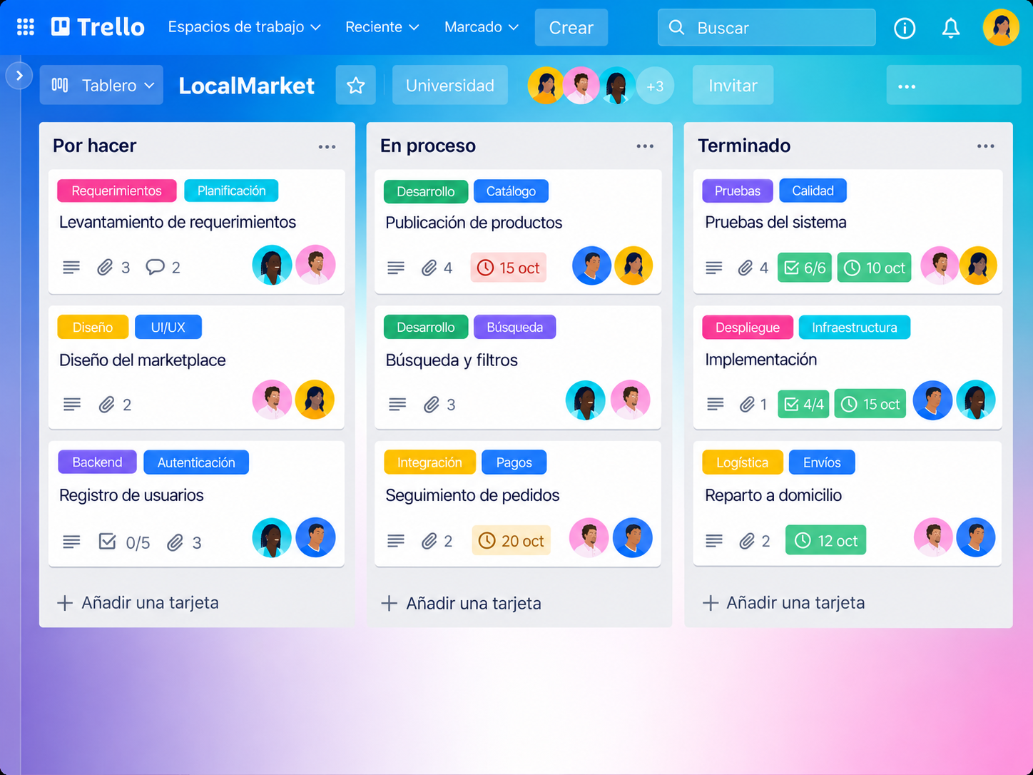
Paso 1. Elaboración de tableros en Trello
EstacionaTec – Trello
Rinconcito VC – Trello
Procedimiento realizado:
Se creó un tablero para cada proyecto con columnas básicas: Por hacer, En proceso y Terminado.
Después se agregaron tarjetas con actividades principales, por ejemplo levantamiento de requerimientos, diseño, desarrollo, pruebas e implementación.
A cada tarjeta se le colocaron etiquetas, responsables simulados, fechas y elementos de seguimiento.
Esto permitió visualizar de forma sencilla el flujo de trabajo y saber qué actividades estaban pendientes, cuáles estaban en proceso y cuáles ya se habían completado.
LocalMarket – Trello

Slide 5
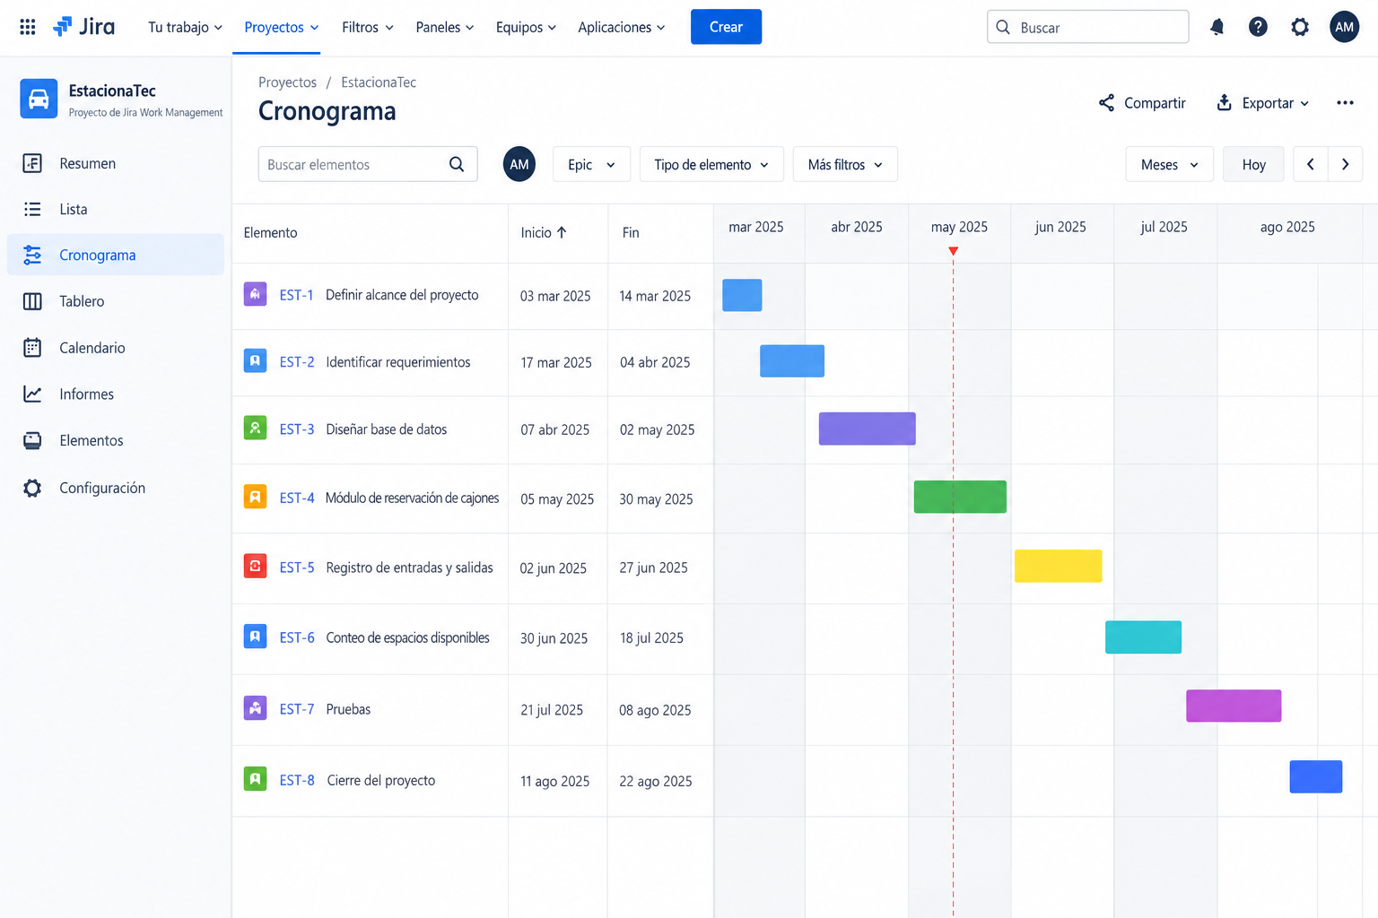
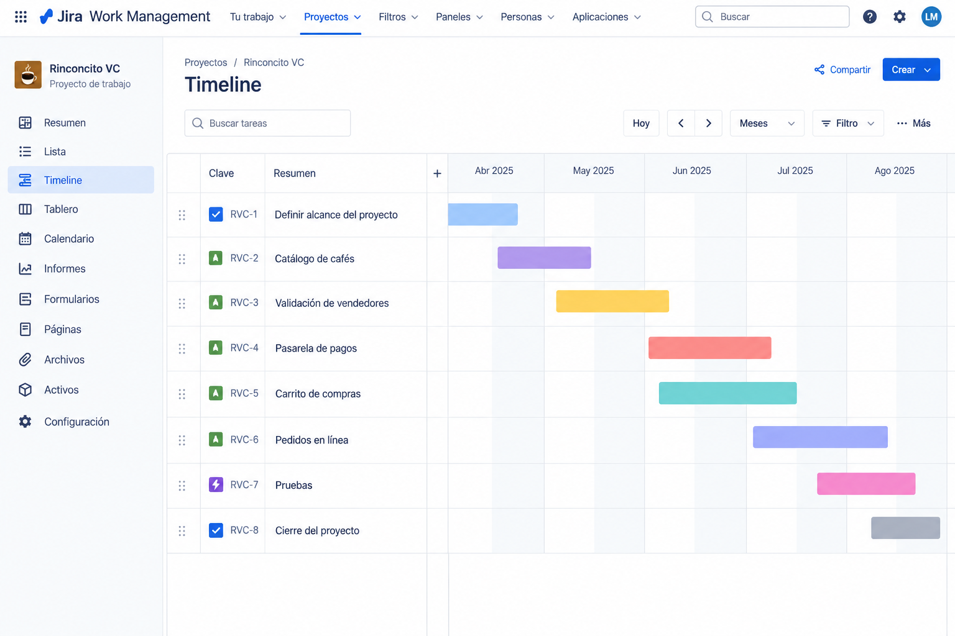
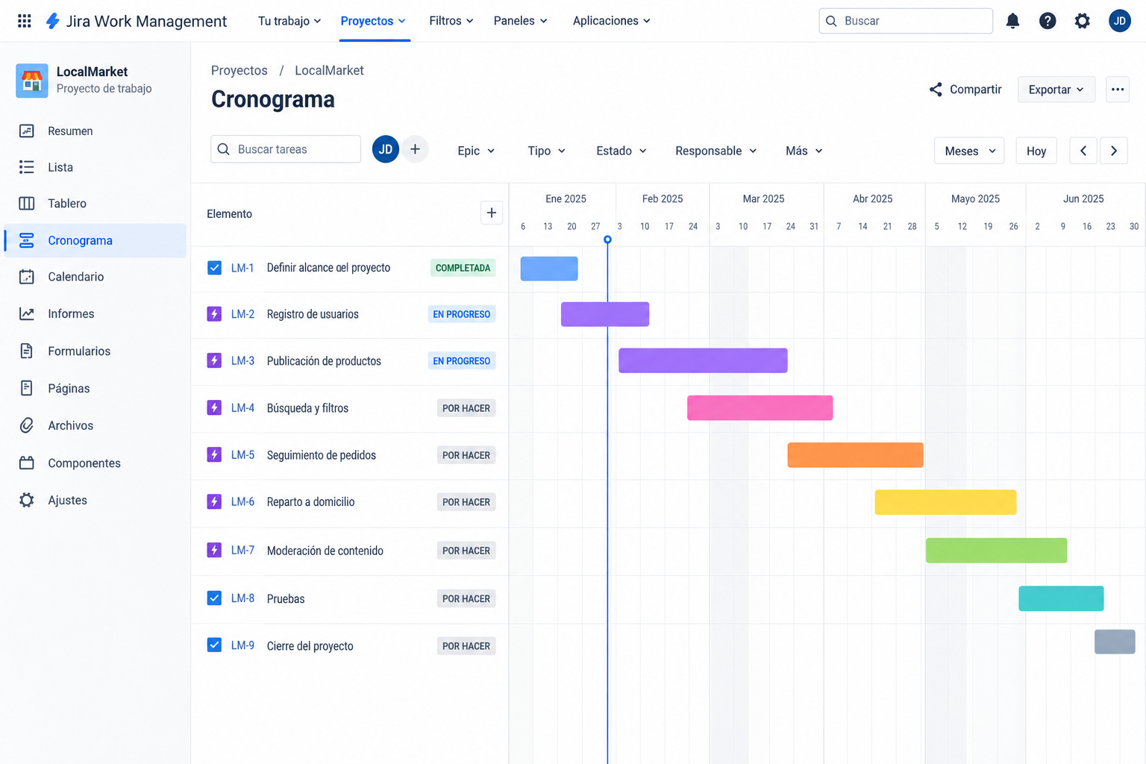
Paso 2. Elaboración de cronogramas en Jira
EstacionaTec – Jira
Rinconcito VC – Jira
Procedimiento realizado:
En Jira se representaron los proyectos usando una vista de cronograma o timeline.
Se registraron actividades como elementos del proyecto y se acomodaron por fechas de inicio y finalización.
También se identificaron tareas relacionadas con el cambio solicitado, como reservación de cajones, integración de pagos y seguimiento de pedidos.
Esta herramienta permitió observar la duración de cada actividad, el orden de ejecución y el seguimiento general del avance en un ambiente más orientado a proyectos de software.
LocalMarket – Jira

Slide 6
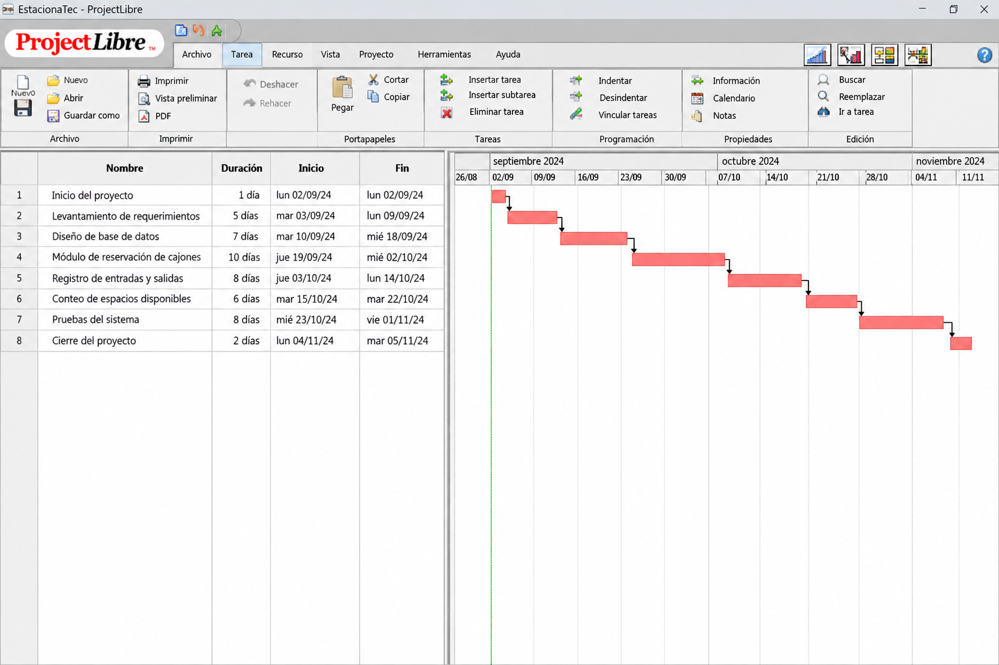
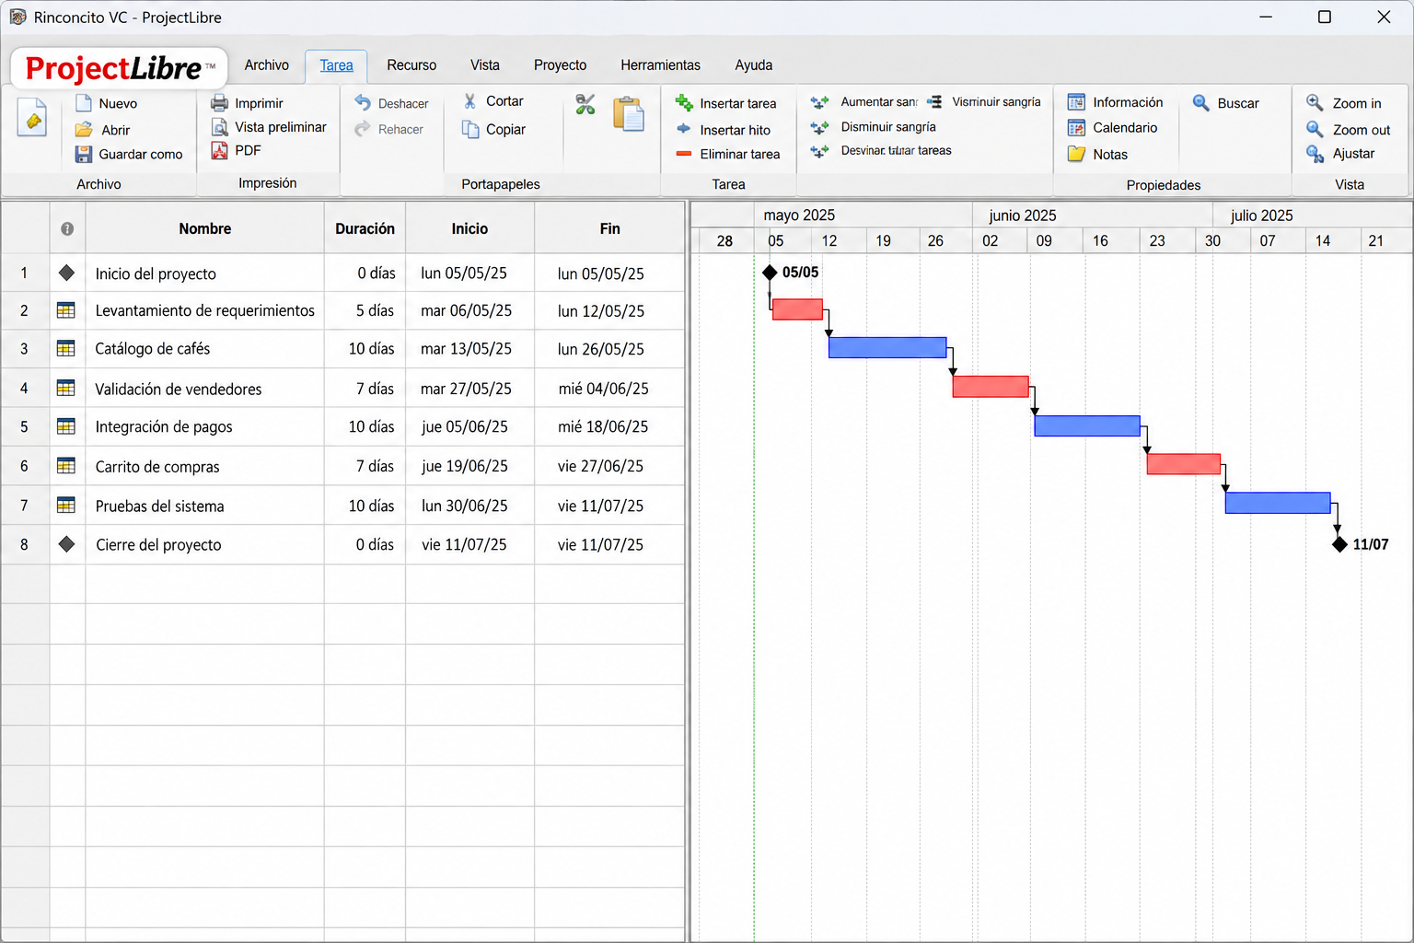
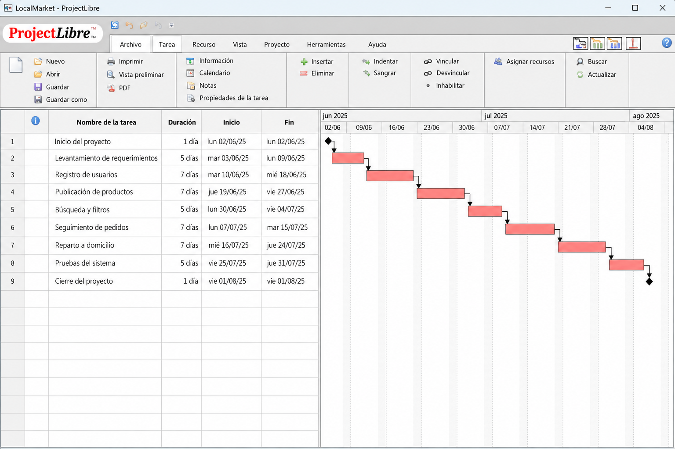
Paso 3. Elaboración de cronogramas en ProjectLibre
EstacionaTec – ProjectLibre
Rinconcito VC – ProjectLibre
Procedimiento realizado:
Se abrió un proyecto nuevo en ProjectLibre para cada caso.
Se capturaron las actividades principales con su duración, fecha de inicio y fecha de finalización.
Después se vincularon las tareas para formar una secuencia lógica del proyecto.
Con el diagrama de Gantt se pudo observar el avance, las dependencias y el tiempo estimado de trabajo.
Las capturas funcionan como evidencia de los cronogramas elaborados en la herramienta.
LocalMarket – ProjectLibre

Slide 7
Paso 4. Control de cambios aplicado
Para EstacionaTec se consideró como cambio la reservación de cajones desde celular, ya que mejora el control de espacios del estacionamiento.
Para Rinconcito VC se consideró la integración de pagos y validación de vendedores, porque fortalece la confianza de las compras en línea.
Para LocalMarket se consideró el seguimiento de pedidos y reparto a domicilio, ya que permite informar al usuario el estado de su entrega.
En cada caso se revisó el posible impacto en tiempo, actividades y pruebas necesarias antes de aceptar el cambio.

Slide 8
Resultados de la práctica
Se elaboraron tableros en Trello para organizar visualmente las actividades de cada proyecto.
Se representaron cronogramas en Jira para visualizar fechas, seguimiento y tareas relacionadas con cambios.
Se construyeron cronogramas en ProjectLibre para observar duraciones, dependencias y avance mediante diagramas de Gantt.
Se comprendió que cada herramienta puede apoyar la gestión del proyecto de una forma distinta: Trello organiza, Jira da seguimiento y ProjectLibre ayuda a planear tiempos.

Slide 9
Anexo link de git hub con las actividades utilizadas en este reporte de practica
https://github.com/eddiCastS/Formulario-Gestion-de-proyectos-TI.git

Slide 10
Conclusión
Al finalizar la práctica se comprendió que las herramientas tecnológicas ayudan a organizar, monitorear y controlar mejor los proyectos de TI. En EstacionaTec, Rinconcito VC y LocalMarket se observó que un cambio puede afectar tiempos, actividades y forma de seguimiento.
El uso de Trello, Jira y ProjectLibre permitió representar el trabajo de manera más clara, comparar el avance y generar evidencias para tomar decisiones más ordenadas dentro del proyecto.

Slide 11
Fuentes de informacion
Material proporcionado por el docente: Tema 5 GPTI.
Herramientas y Control de Proyectos – GM.
Herramientas gestión proyectos – DS.
Plantilla de Solicitud de Cambio (RFC) – Proyecto de Software.

